Slide 2
Formación y docencia
Matrícula Actual

Slide 4
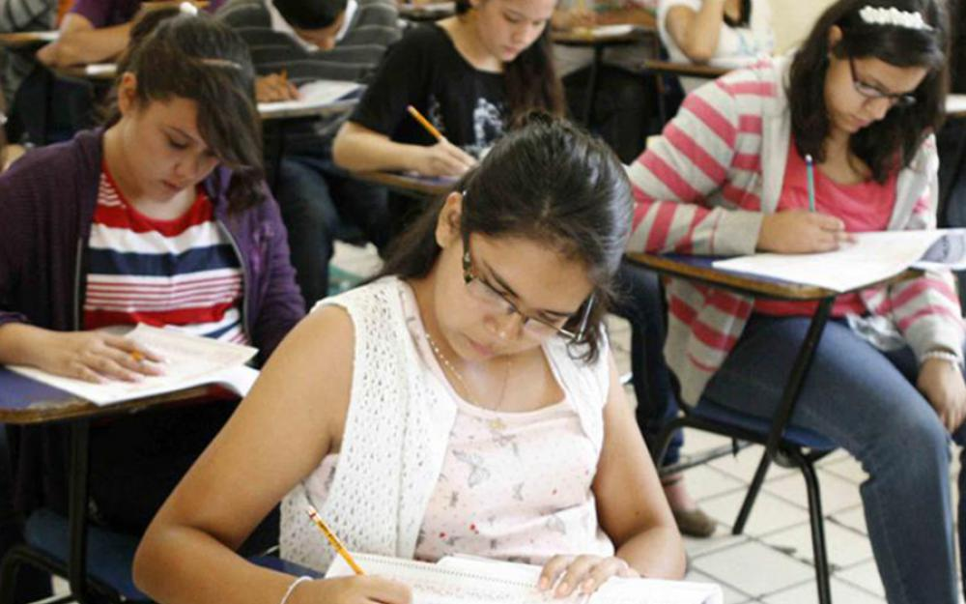

Slide 5
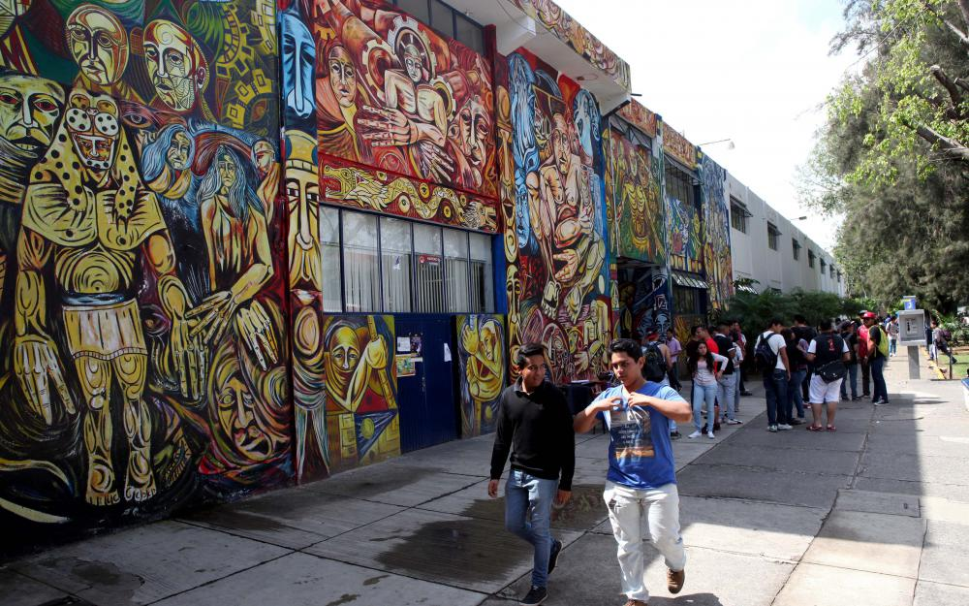

Slide 9
Entre el 2013 y el 2015 se han beneficiado 1,121 alumnos
Programa Ingreso y Permanencia en el Nivel Medio Superior
Programa Prospera
Programa Contra el Abandono Escolar
Programa de Excelencia
Programa Institucional de Estímulos a Estudiante Sobresalientes

Slide 10
En total se brindaron 19,511 atenciones

Slide 11
TUTORIAS
91 Tutores
26 Facilitadores
En promedio cada tutor atiende 40 alumnos
Se brinda el servicio a 3,952 alumnos

Slide 12
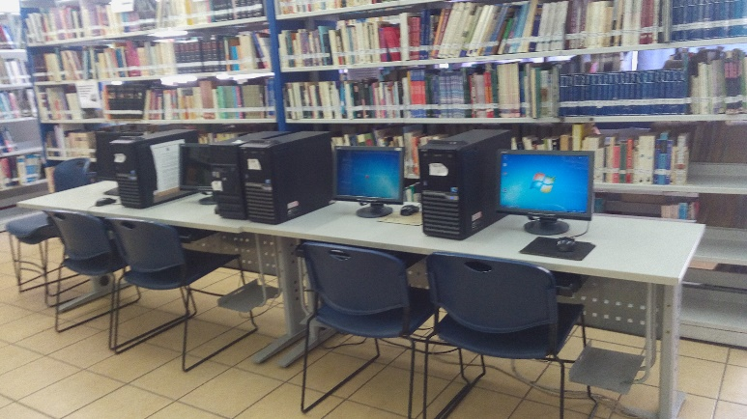
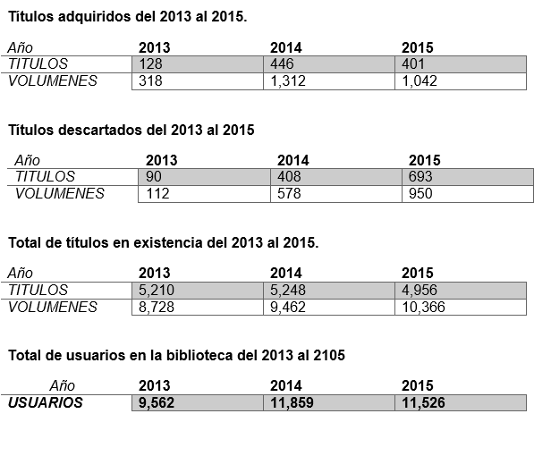
Biblioteca

Slide 13
Personal docente
174 Profesores

Slide 15
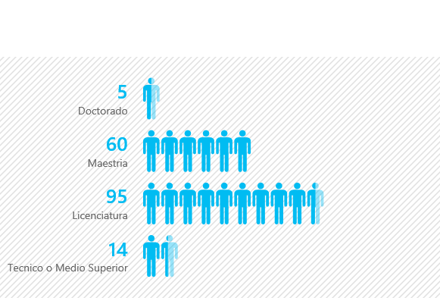
Grado Académico

Slide 16
PROFORDEMS
90 profesores lo han cursado
Acreditados
Certificados

Slide 17
Durante los meses de enero a diciembre de 2015
Cursos de Formación y Actualización de los Profesores
Elaboración de Programas de Módulos de Aprendizaje por Competencias.
Planificación de los Procesos de Enseñanza Aprendizaje.
Contextualización de los Aprendizaje en el Mundo Laboral.
Diplomado en Valores Universales.

Slide 18
En la escuela solo se ofrecen carreras tecnológicas
Actualmente se tienen 8 programas en liquidación:
Técnico en Fundición
Químico Técnico Metalurgista y Ensayador
Técnico Profesional en Informática
Técnico Electricista Industrial
Técnico Mecánico Industrial
Químico Técnico en Plásticos
Químico Técnico Industrial
Químico Técnico en Alimentos

Slide 19
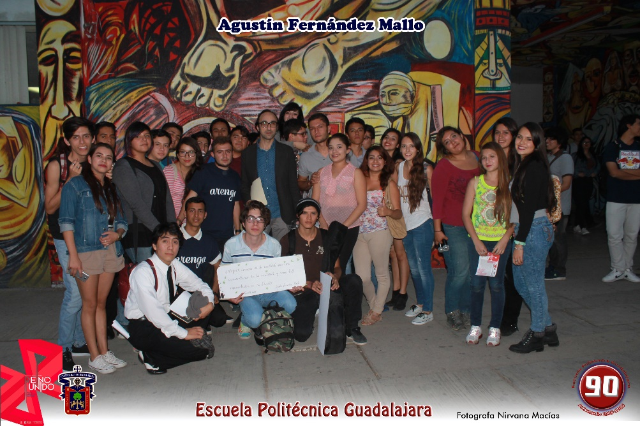
Extensión
Día Mundial del Libro
Ecos de la FIL 2015
Formación de Públicos
Taller Creadores Literarios FIL 2015
Campaña de Acopio de Alimentos para Banco Diocesano de Guadalajara A. C.

Slide 20
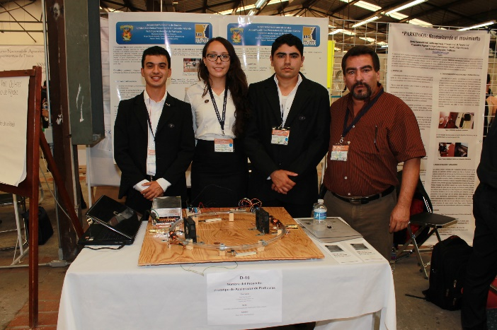
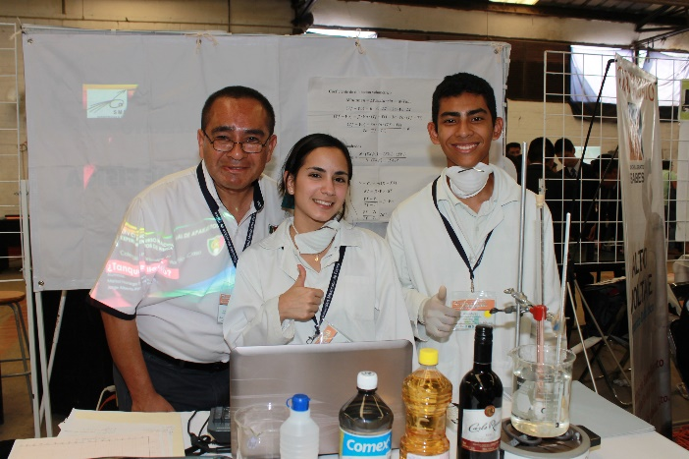
Sede del XXV Concurso Nacional de Aparatos y Experimentos de Física
Sede del XXVII Encuentro Nacional sobre la Enseñanza de la Física
Sede del Certamen Nacional de Prototipos Científicos y Tecnológicos AIL2015
Asistieron 13 estado de la republica y presentaron 83 proyectos
Sede de la XXII Olimpiada Regional de Química

Slide 21
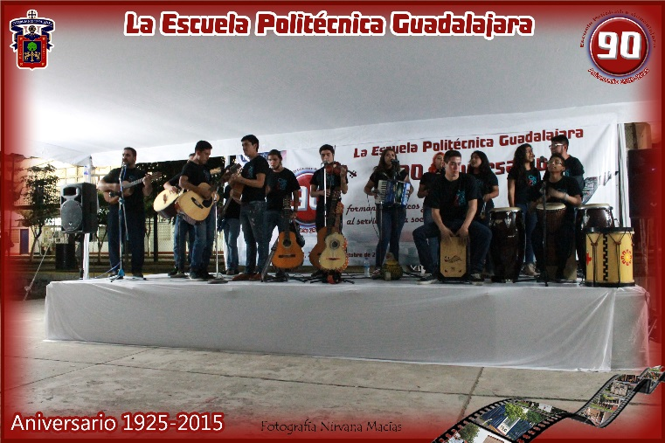
90 Aniversario
Reconocimiento a exdirectores de la Escuela Politécnica
Exposición Fotográfica:
“Devenir Histórico de la Escuela Politécnica”

Slide 22
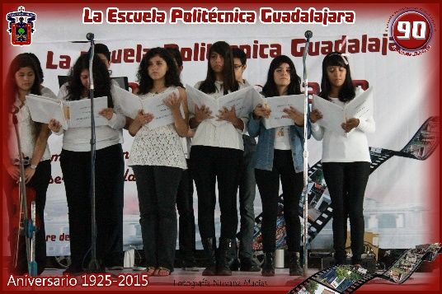
Programa Cultural del 90 Aniversario
Se contó con la participación de alumnos de la Prepa 10, Prepa 6 y de la Escuela Politécnica

Slide 23
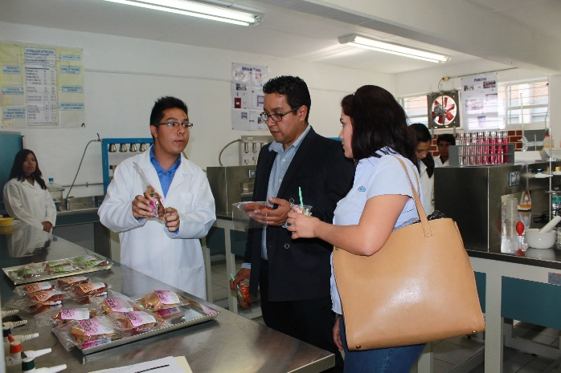
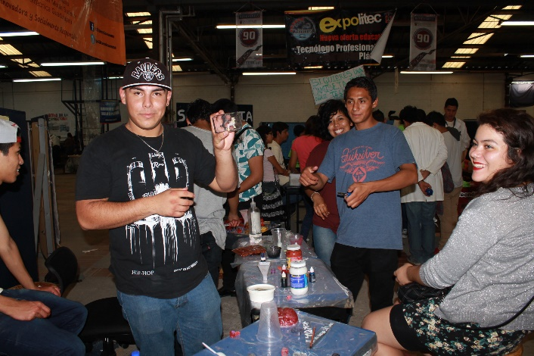
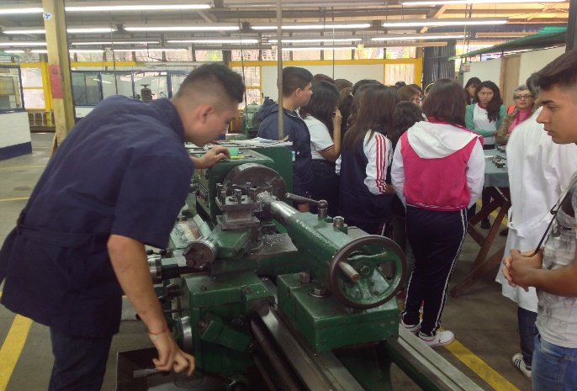
Vinculación
EXPOLITEC 2015
“Responsabilidad Social y Sustentabilidad”
Se presentaron 72 proyectos
Participaron un promedio de 20 alumnos por proyecto
Asesorados por 52 profesores

Slide 24
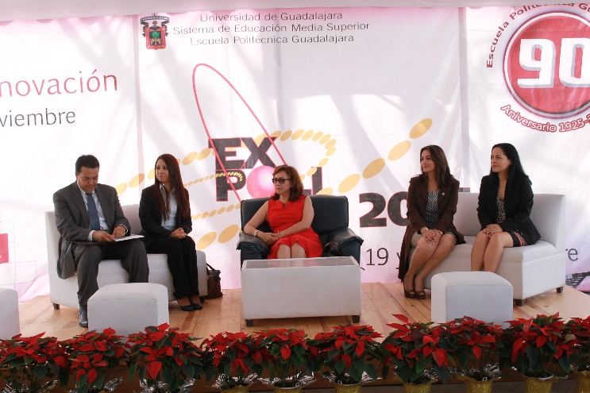
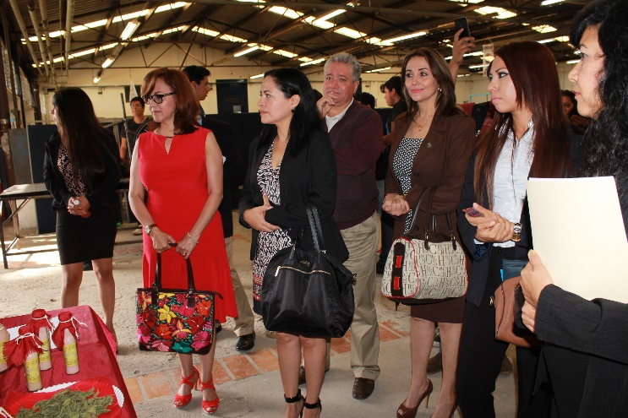
Feria de Innovación
Se presentaron siete proyectos
Los tres primeros lugares fueron premiados por la escuela

Slide 25
Servicio Social
596 Jóvenes participaron en estas actividades distribuidos en 32 organismos receptores
Cada vez es mayor el numero de alumnos que prestan su servicio fuera de la Escuela
Lo que ha permitido que lo jóvenes aprovechen para iniciar relaciones con futuros empleadores

Slide 26
Principales Organismos Receptores de prestadores de servicio social

Slide 27
Gestión y gobierno

Slide 31
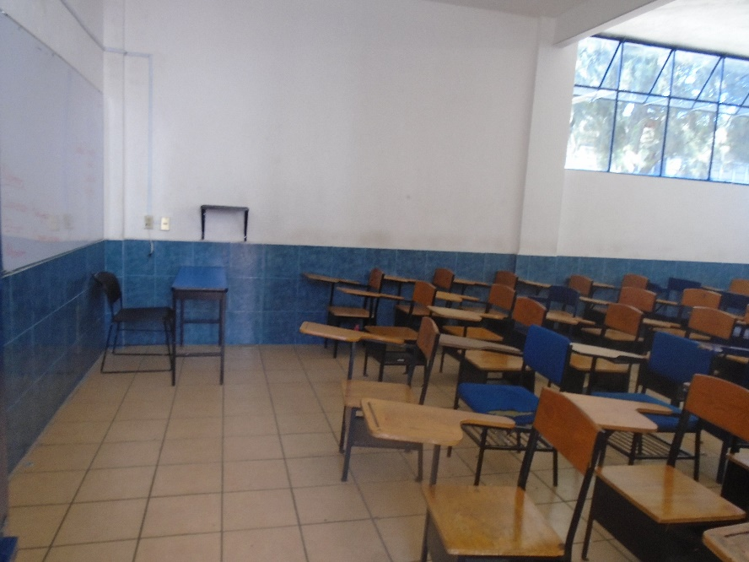
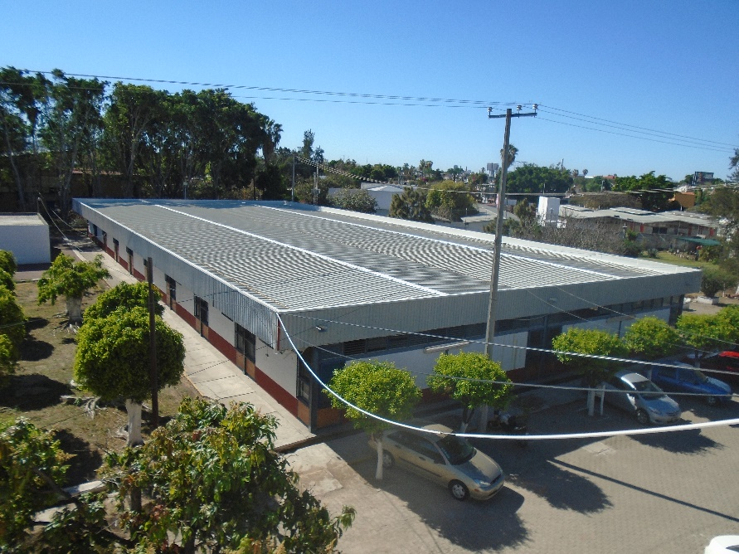
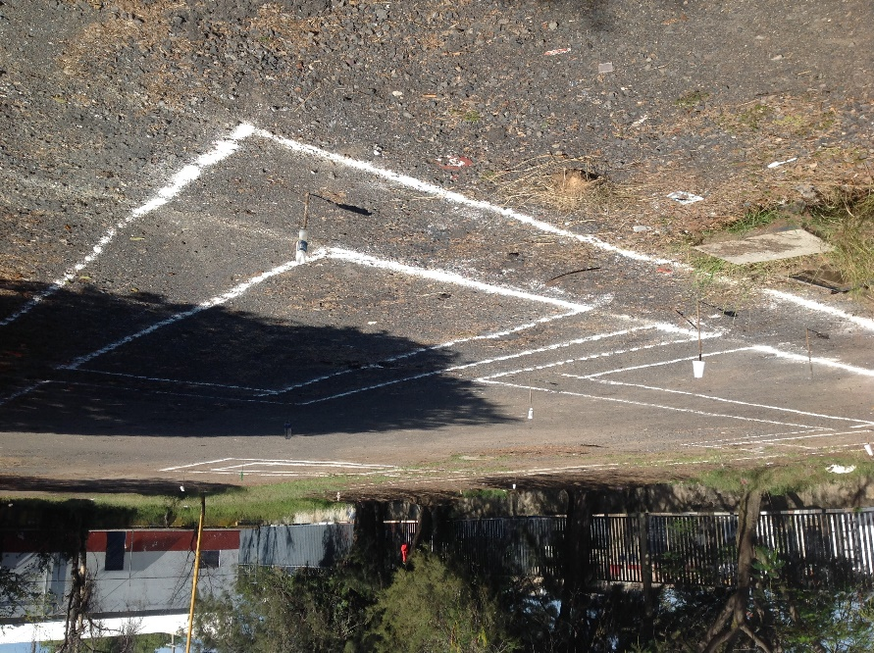
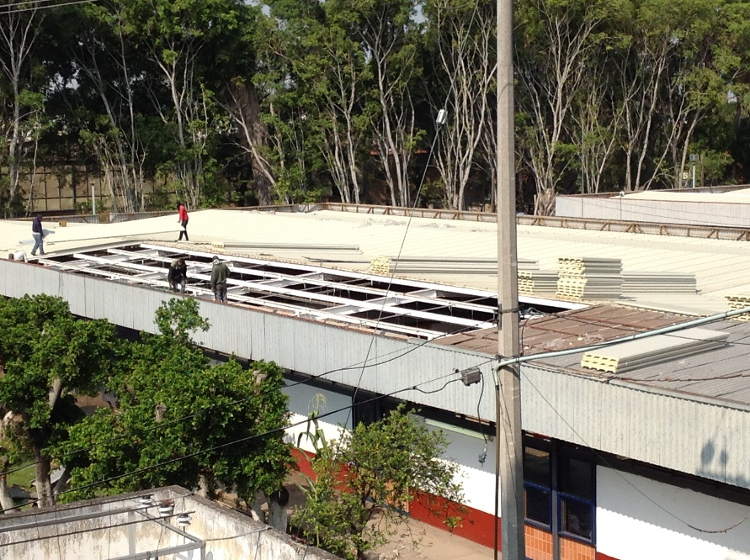
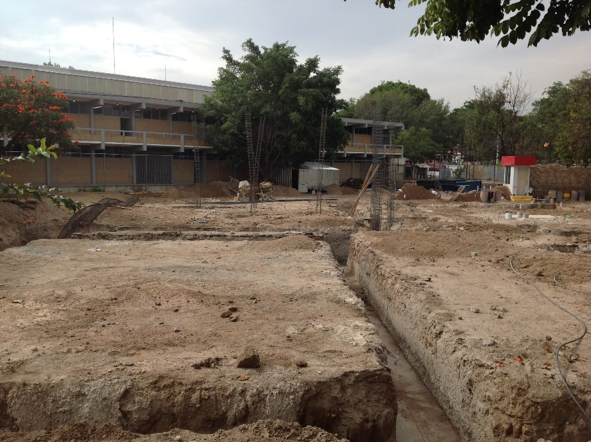
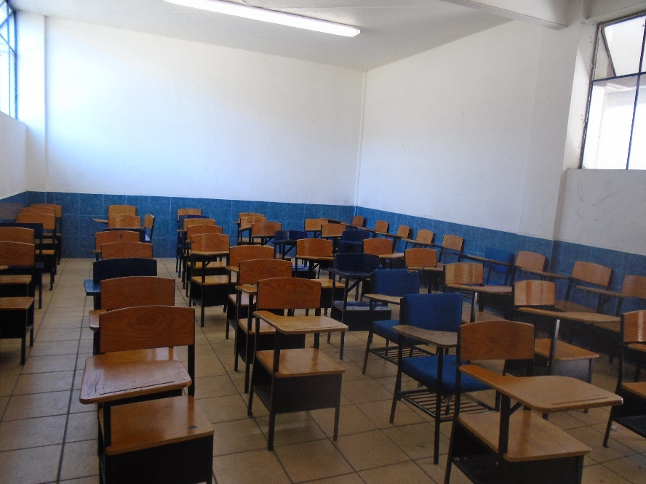
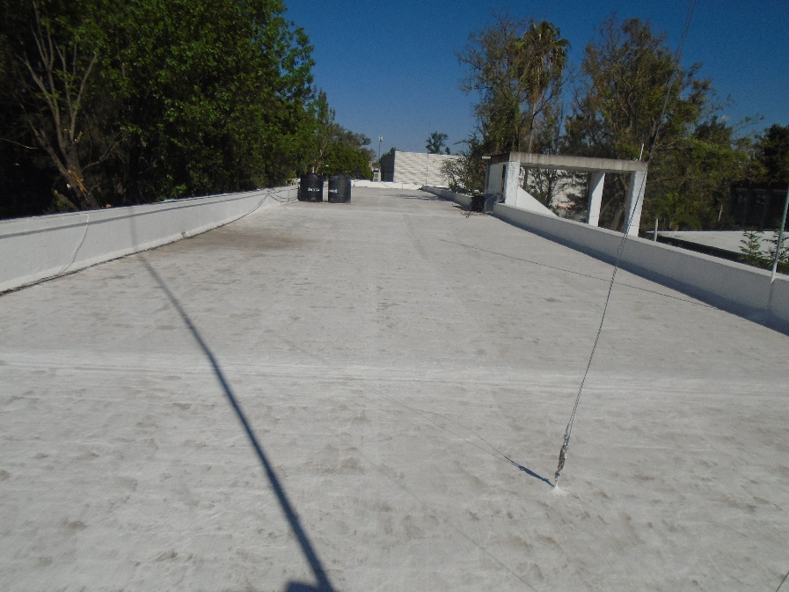
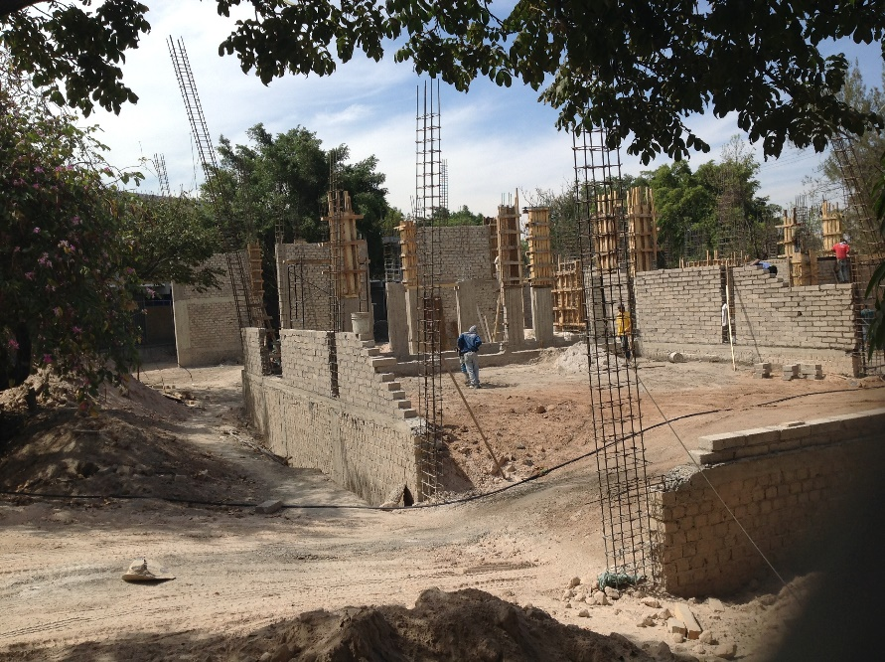

Slide 32
Muchas Gracias

